Slide 1
Типы подключений
Подключение через драйверы (ODBC, JDBC) JDBC (Java Database Connectivity — средство организации доступа Java-приложений к базам данных) JDBC — это интерфейс, который позволяет программе Java подключаться к базе данных и выдавать операторы DML и DDL.
Подключение через нативные библиотеки – используются специфичные для конкретной базы данных API, например Oracle Call Interface (OCI)
Подключение через OCI (Oracle Call Interface) – низкоуровневый API для взаимодействия с базой данных
libpq – нативная библиотека для работы с PostgreSQL
Клиент-серверное подключение – предполагает взаимодействие с удалённой базой через TCP/IP или другие протоколы.

Slide 2
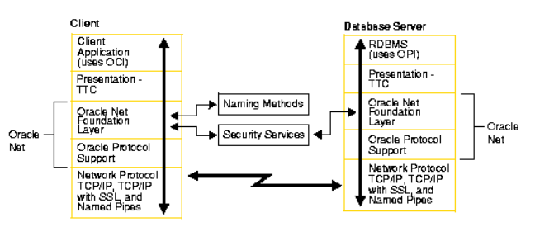
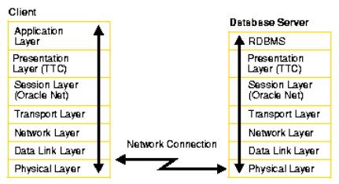
Как происходит подключение Oracle
Oracle Net Services использует Oracle Net Foundation Layer и Oracle Protocol Support, которые работают на сеансовом уровне модели OSI

Slide 3
tnsnames.ora и sqlnet.ora
В чем отличие подключений? CONNECT scott/tiger@(DESCRIPTION=(ADDRESS=(PROTOCOL=tcp)(HOST=sales_server1)(PORT=1521))(CONNECT_DATA=(SERVICE_NAME=sales.us.acme.com)))
CONNECT scott/tiger@sales
CONNECT имя_пользователя/пароль@[//]хост[:порт][/имя_службы] --- ezconnect
Метод локального именования:
tnsnames.ora - локальный файл, содержащий сведения о подключении
При использовании этого метода имена служб и их дескрипторы подключения сохраняются в локальном файле конфигурации tnsnames.ora. $ORACLE_HOME/network/admin
sqlnet.ora - файл хранится на каждом клиенте и содержит важные параметры сетевой конфигурации Обычно файлы конфигурации tnsnames.ora и sqlnet.ora располагаются в каталоге $ORACLE_HOME/network/admin Если они помещены в каталоге, отличном от заданного по умолчанию, потребуется в переменной среды TNS_ADMIN указать их местоположение.

Slide 4
Утилиты для проверки соединения
Oracle
tnsping sqlplus
PostgreSQL
psql
MS SQL Server ODBC Data Source
Общие для ОС: telnet ping
Порт для доступа к БД:
1521 – основной порт для SQL*Net (Oracle Net Services).
5432 – стандартный порт для PostgreSQL.
1433 – стандартный порт для TCP/IP-подключений.
1434 – используется для SQL Server Browser (определение именованных экземпляров).

Slide 5
Дополнительные источники для самообучения

